Slide 1
Молекулярное моделирование
Г. Тверь МБОУ СШ №47
Потокина Н.Н.
учитель химии

Slide 2
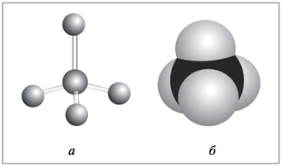
Моделирование как метод познания в освоении материала курса химии.
Моделирование (лат. modus – мера, образ, способ) издавна применялось в научном познании. Моделирование — исследование объектов познания на их моделях.

Slide 3
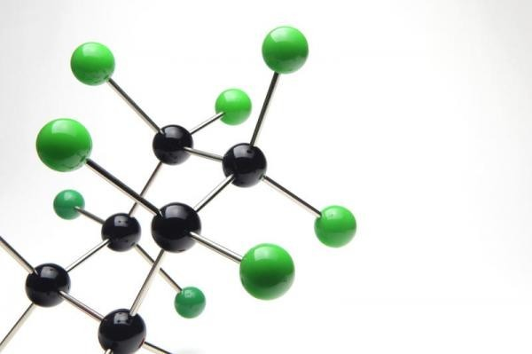
Актуальность
При изучении химии пространственное воображение играет большую роль. При создании моделей следует учитывать, что наибольший объем информации человек получает с помощью зрения, поэтому в первую очередь должны быть представлены «очевидные» модели. Желательно, чтобы модели были ещѐ и осязаемые, то есть материальны.

Slide 4
Из опыта работы: Молекулярное моделирование
Записывая молекулярную химическую формулу вещества, мы моделируем его качественный и количественный состав: С₂Н₆, С₂Н₄, С₂Н₂
Представляя химическую формулу в виде структурной формулы, мы моделируем уже не только состав вещества, но и порядок расположения
атомов в молекуле. СН₃ – СН₃ , СН2=СН2, СН = СН
Моделируя, расположение атомов в пространстве относительно друг друга, мы получаем стереохимическую картину.

Slide 5
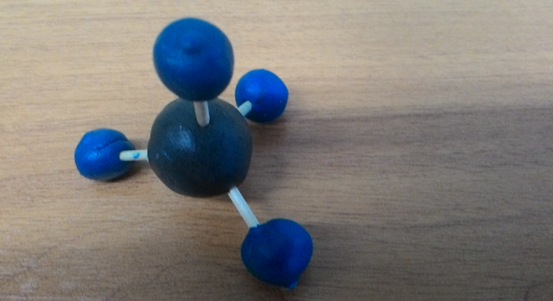
История стереохимии
История стереохими началась с открытия_Ж. Био в 1815 оптической активности органических соединений в растворах. Затем Л. Пастер в 1840 высказал мысль, что оптическая активность веществ - следствие асимметрии молекул. Позже (1874) Я. Вант-Гофф и Ж. Ле Бель построили теорию тетраэдрического углеродного атома

Slide 6
Моделирование как метод обучения
Моделирование молекул способствует формированию понятия “пространственное строение вещества”.

Slide 7
Моделирование гомологов
дает возможность
сравнить состав и строение гомологов,
определить гибридизацию каждого атома углерода, число сигма и пи- связей,
определить гомологию как одну из причин многообразия органических соединений

Slide 8
Моделирование изомеров
способствует
активизации познавательной деятельности по усвоению понятия и видов изомерии
выявлению различия между изомерами и гомологами (состав – строение- свойства);
Определению изомерии в качестве ещё одной причины многообразия органических веществ

Slide 9
Структурная изомерия: Бутан и изобутан

Slide 10
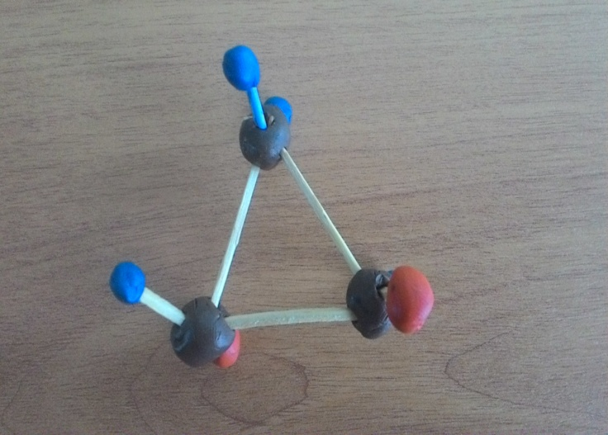
Геометрическая изомерия (циклоалканы)

Slide 11
Моделирование химического процесса
способствует
составлению уравнения с использованием структурных формул веществ,
пониманию особенностей реакций замещения у предельных или присоединения у непредельных углеводородов,
творческому подходу к изложению и усвоению механизмов реакций(создание презентаций, видеороликов ,где комментарий ученика сопровождается демонстрацией каждого этапа реакции «живыми» молекулами)

Slide 12
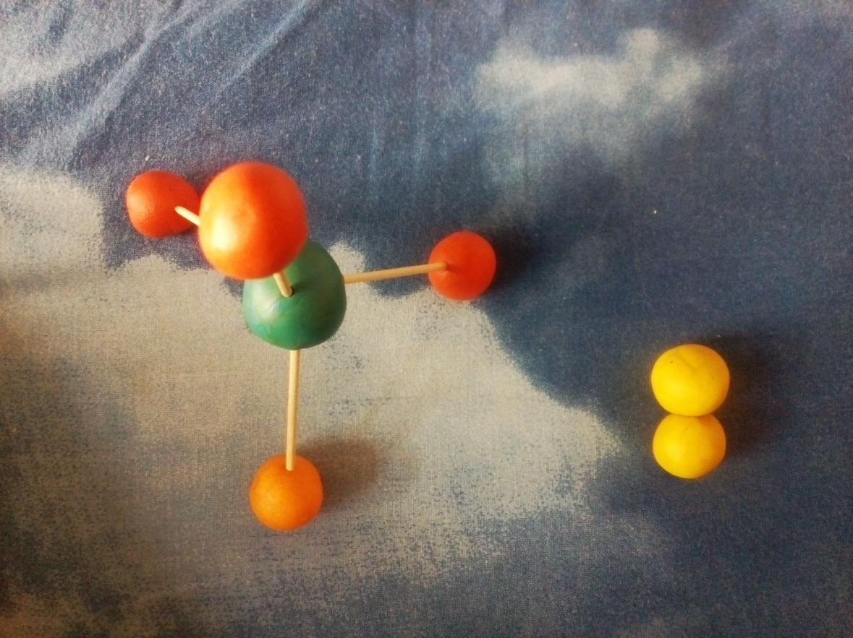
Что имеем?
Молекула метана CH4 и молекула хлора Cl2 , Ультрафиолетовое излучение

Slide 13
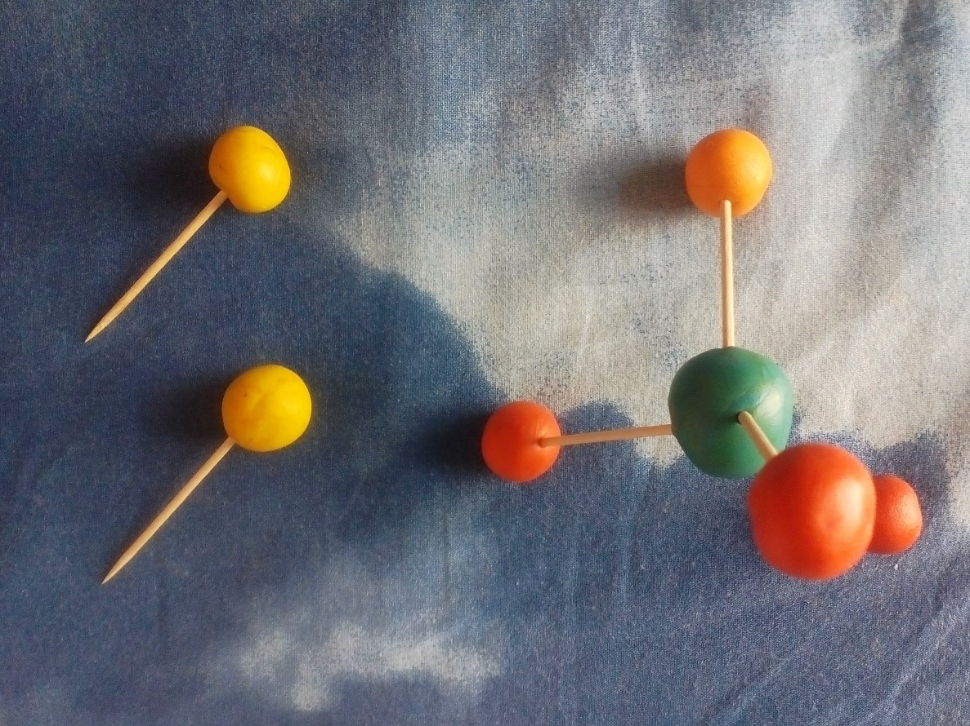
Реакция
Инициирование( запуск ) цепи превращений ,то есть образование реакции происходит в результате того, что под действием ультрафиолетового излучения происходит разрыв ковалентной связи Cl-Cl и молекула хлора распадется на атомы Cl* + Cl*: Cl-Cl= Cl*+ Cl*

Slide 14
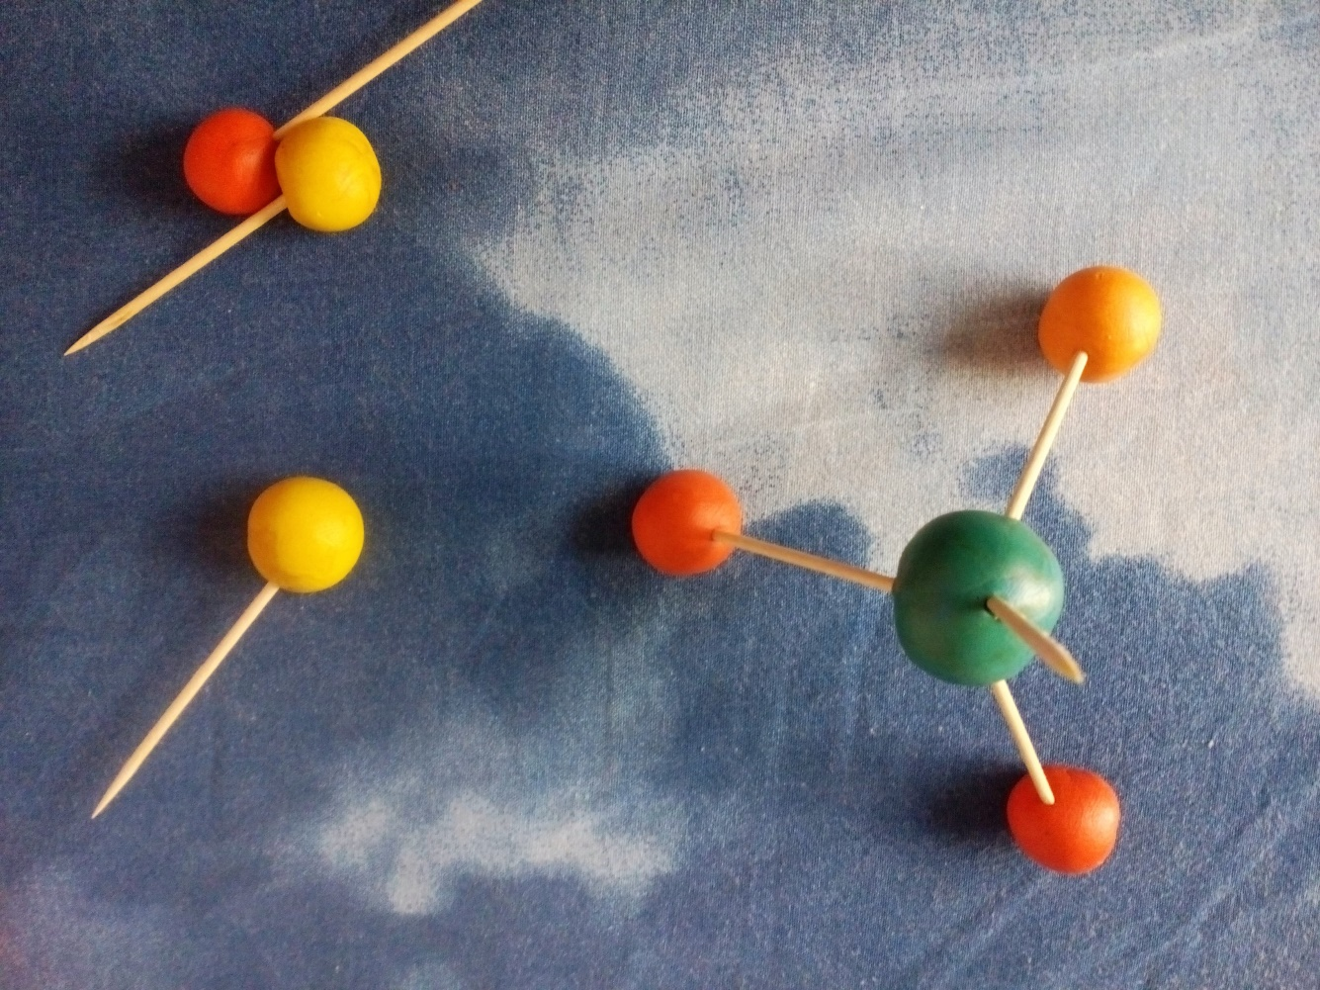
Реакция
Образовавшиеся свободные атомы атакуют молекулы метана CH4, отрывая атом водорода и превращая их в радикалы CH3* : CH4+ Cl* = CH3* + HCl

Slide 15
Радикал CH3* атакует молекулу хлора Cl-Cl, превращаясь при этом в молекулу хлорметана. Второй атом хлора Cl* вновь активен и готов к атаке.

Slide 16
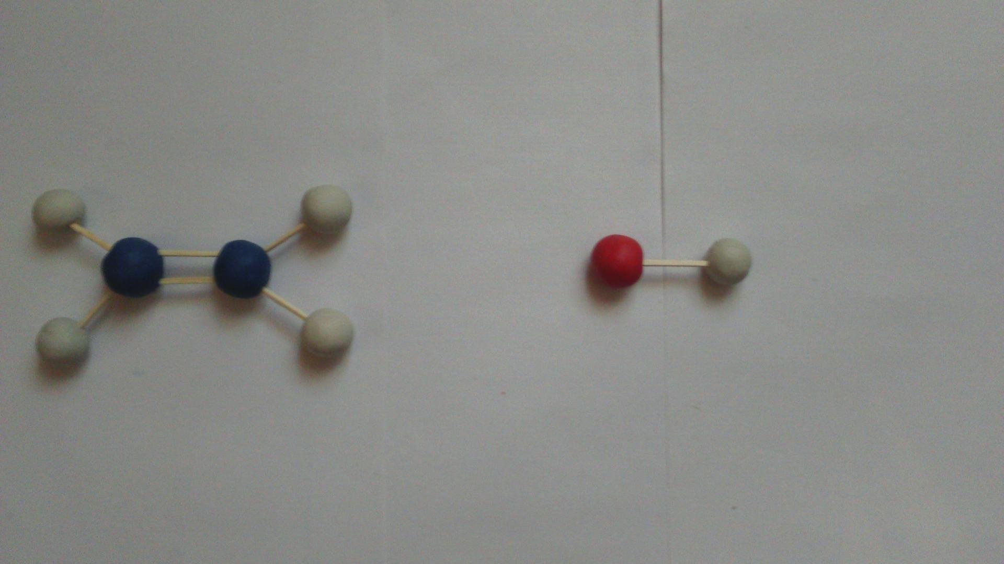
Электрофильное присоединеие на примере гидробромирования этилена.
Раствор
+
Этилен
Бромоводород

Slide 17
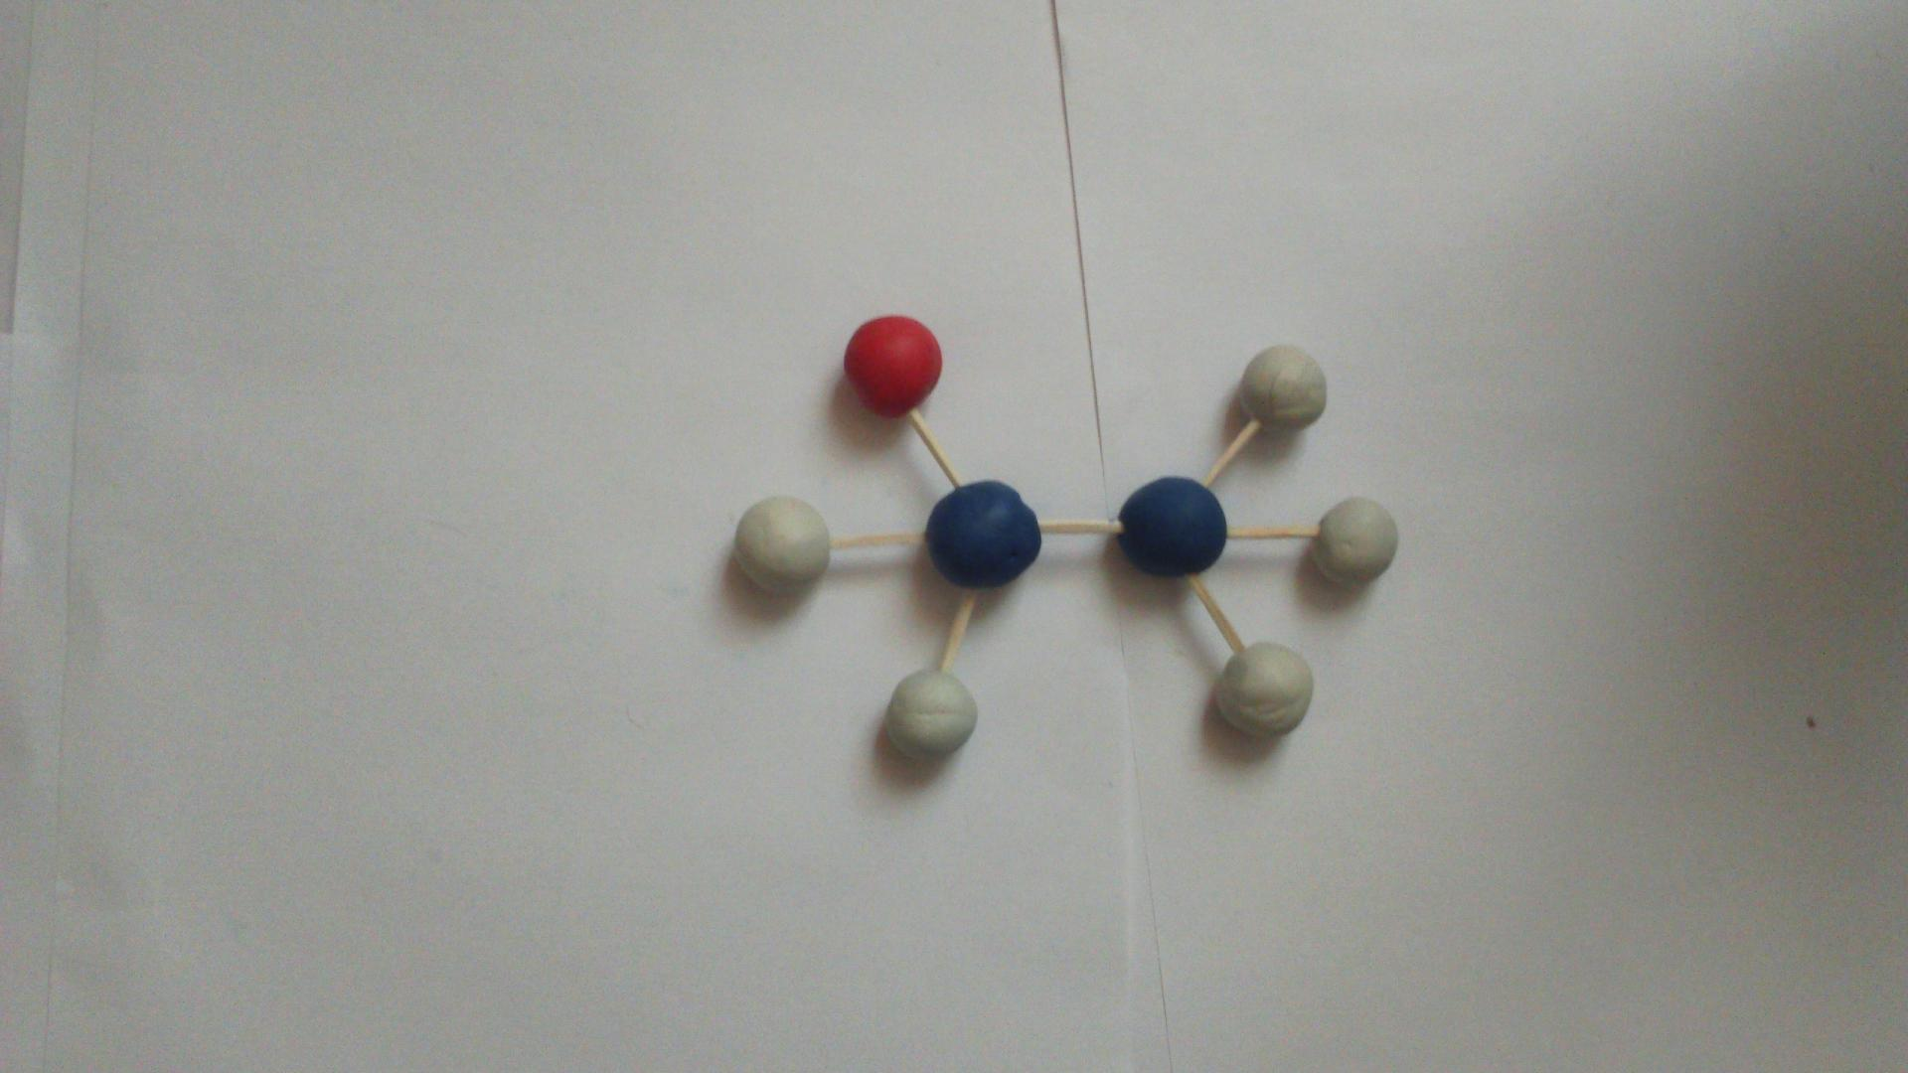
Раствор
Раствор
Бромэтан

Slide 18
Индивидуальные задания (строение веществ)
.Изготовить из пластилина шаростержневые модели этена(этилена) и этина (ацетилена)
Сравнить строение, заполнив таблицу
План Этен(этилен) Этин (ацетилен)
1.Гибридизация
атомов углерода
2.Валентный угол,
положение в пространстве
атомов углерода
3. Общее число гибридных
орбиталей и сигма связей
4.Характеристика кратной связи
(число сигма и пи св.,
длина, прочность)

Slide 19
Индивидуальные задания (свойства веществ)
Изготовить из пластилина шаростержневые модели этана и бутана
Записать уравнении, используя структурные формулы веществ: а) второй и четвёртой стадии хлорирования бутана ; б)превращения бутана в изобутан; в)горения этана г )крекинга бутана. Указать условия реакций.

Slide 20
Вывод
Использование в учебном процессе молекулярного моделирования способствует:
повышению теоретического уровня знаний по курсу органической химии о строении и свойствах органических веществ,
возрастанию абстрактной мыслительной деятельности,
расширению объёма и содержания формируемого понятия,
развитию познавательных способностей, творческой активности, самостоятельности.

Slide 21
Источники информации
Википедия
Модели из пластилина, выполненные обучающимися 10 класса.
Использованы слайды из презентаций обучающихся 10 класса Капустина И. «Свободно –радикальный механизм», МакароваН. – «Электрофильное присоединение бромоводорода к этилену»

